Slide 1
Windows 程序设计
第11章 TCP/UDP网络编程

Slide 2
本章目标
理解TCP和UDP
掌握C#中TCP/UDP编程的主要类TcpClient、TcpListener、UdpClient及其编程方法
了解多播原理
掌握基于UdpClient的多播编程方法

Slide 3

授课内容
网络编程简介
TCP网络编程
UDP网络编程
小结

Slide 4
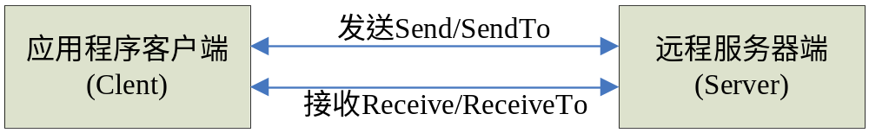
网络编程简介
目前较为流行的网络编程模型是客户机-服务器（Client-Server）结构，如图11.1所示。
图11.1 客户机-服务器结构
在通信的双方中，一方作为服务器等待客户提出请求并予以响应，另一方客户端在需要服务时向服务器提出申请。
Notes:
是一个读取行的只读流的方式，故绑定数据时笔使用DataSet性能高

Slide 5
1. TCP/IP
TCP是Transfer Control Protocol的简称，是一种面向连接的保证可靠传输的协议。通过TCP传输，得到的是一个按顺序写的、无差错的数据流。正因为这样，使TCP成为传输层最常用的协议，同时也是一个比较复杂的协议，它提供了传输层几乎所有的功能。因此和IP一样，成为TCP/IP协议族中最重要的协议之一。

Slide 6
2. UDP/IP
用户数据报协议是User Datagram Protocol的简称，是一种无连接的协议，每个数据报都是一个独立的信息，包括完整的源地址或目的地址，它在网络上以任何可能的路径传往目的地，因此能否到达目的地，到达目的地的时间以及内容的正确性都是不能被保证的。因此，UDP是一种非常简单的协议，在网络层的基础上实现了应用进程之间端到端的通信。

Slide 7
3. 套接字——Socket类
套接字（Socket）可以理解为编写网络通信软件的函数库，在套接字中封装了为进行网络通信而设计的一组公共函数，网络通信软件通过调用这些公共函数，完成和运行在连网的其他计算机中的指定网络通信软件间的双向通信。

Slide 8
Socket类为网络通信提供了一套丰富的方法和属性，主要用于管理连接，实现Berkeley通信端套接字接口。同时，它还定义了绑定、连接网络端点及传输数据所需的各种方法，提供处理端点连接传输等细节所需要的功能。

Slide 9
Socket类的常用属性及方法(一)
属性 | 说明
AddressFamily | 获取Socket的地址族
Available | 获取已经从网络接收且可供读取的数据量
Connected | 获取一个值，该值指示Socket是在上次Send还是Receive操作时连接到远程主机
Handle | 获取Socket的操作系统句柄
LocalEndPoint | 获取本地终结点
ProtocolType | 获取Socket的协议类型
RemoteEndPoint | 获取远程终结点
SendTimeout | 获取或设置一个值，该值指定之后同步Send调用将超时的时间长度
方法 | 说明
Accept | 为新建连接创建新的Socket
BeginAccept | 开始一个异步操作来接受一个传入的连接尝试
BeginConnect | 开始一个对远程主机连接的异步请求
BeginDisconnect | 开始异步请求从远程终结点断开连接
BeginReceive | 开始从连接的Socket中异步接收数据
BeginSend | 将数据异步发送到连接的Socket
BeginSendFile | 将文件异步发送到连接的Socket对象

Slide 10
Socket类的常用属性及方法(二)
方法 | 说明
BeginSendTo | 向特定远程主机异步发送数据
Close | 关闭Socket连接并释放所有关联的资源
Connect | 建立与远程主机的连接
Disconnect | 关闭套接字连接并允许重用套接字
EndAccept | 异步接受传入的连接尝试
EndConnect | 结束挂起的异步连接请求
EndDisconnect | 结束挂起的异步断开连接请求
EndReceive | 结束挂起的异步读取
EndSend | 结束挂起的异步发送
EndSendFile | 结束文件的挂起异步发送
EndSendTo | 结束挂起的、向指定位置进行的异步发送
Listen | 将Socket置于侦听状态
Receive | 接收来自绑定的Socket的数据
Send | 将数据发送到连接的Socket
SendFile | 将文件和可选数据异步发送到连接的Socket
SendTo | 将数据发送到特定终结点
Shutdown | 禁用某Socket上的发送和接收

Slide 11
Socket类的主要方法 BeginConnect
开始一个对远程主机连接的异步请求，主机由IPAddress和端口号指定，语法格式如下：
public IAsyncResult BeginConnect(IPAddress address, int port, AsyncCallback requestCallback, Object state)

Slide 12
Socket类的主要方法 Bind
使Socket与一个本地终结点相关联，语法格式如下：
public void Bind(EndPoint localEP)

Slide 13
Socket类的主要方法 Listen
将Socket置于侦听状态，语法格式如下：
public void Listen(int backlog)

Slide 14
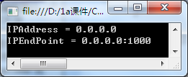
案例分析
例11.1 使用Socket类的Listen方法来侦听传入的连接。
// 添加命名空间引用
using System.Net.Sockets;
using System.Net;
static void Main(string[ ] args)
{
Socket listenSocket = new Socket(AddressFamily .InterNetwork ,
SocketType.Stream, ProtocolType .Tcp );
// 绑定套接字监听的端口
IPAddress hostIP=(Dns.Resolve(IPAddress.Any.ToString( ))).AddressList[0];
IPEndPoint ep = new IPEndPoint(hostIP, 1000);
listenSocket.Bind(ep);
// 开始监听
listenSocket.Listen(10);
Console.WriteLine("IPAddress = " + hostIP.ToString ( ) );
Console.WriteLine("IPEndPoint = " + ep.ToString ( ));
Console.Read( );
}

Slide 15
Socket类的主要方法 SendTo
将数据发送到指定的终结点，语法格式如下：
public int SendTo(byte[ ] buffer, EndPoint remoteEP)

Slide 16
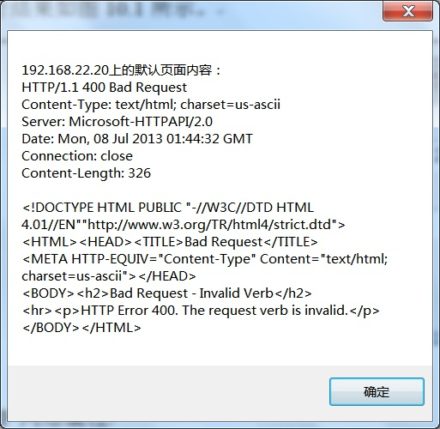
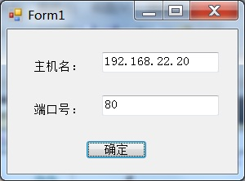
案例分析
例11.2 创建一个Windows应用程序，向默认窗体中添加两个TextBox控件和一个Button控件，其中，TextBox控件分别用来输入要连接的主机及端口号，Button控件用来连接远程主机，并获得其上的主页面内容。
(a) 输入主机名和端口号
(b) 默认页面内容

Slide 17
授课内容
网络编程简介
TCP网络编程
UDP网络编程
小结

Slide 18
1. TcpClient类和TcpListener类
可以使用下面两种方法之一连接到该侦听器。
方法一：创建一个TcpClient，并调用3个可用的Connection方法之一。
方法二：使用远程主机的主机名和端口号创建TcpClient，此构造函数将自动尝试一个连接。
TcpListener类用于阻止同步模式下侦听和接受传入的连接请求。可以使用TcpClient类或Socket类来连接TcpListener，并且可以使用IPEndPoint、本地IP地址及端口号或者仅使用端口号来创建TcpListener实例对象。

Slide 19
TcpClient类的常用属性和方法
属性 | 说明
Available | 获取已经从网络接收且可供读取的数据量
Client | 获取或设置基础Socket
Connected | 获取一个值，该值指示TcpClient的基础Socket是否已连接到远程主机
ReceiveBufferSize | 获取或设置接收缓冲区的大小
ReceiveTimeout | 获取或设置在初始化一个读取操作以后TcpClient等待接收数据的时间量
SendBufferSize | 获取或设置发送缓冲区的大小
SendTimeout | 获取或设置TcpClient等待发送操作成功完成的时间量
方法 | 说明
BeginConnect | 开始一个对远程主机连接的异步请求
Close | 释放此TcpClient实例，而不关闭基础连接
Connect | 使用指定的主机名和端口号将客户端连接到TCP主机
EndConnect | 异步接受传入的连接尝试
GetStream | 返回用于发送和接收数据的NetworkStream

Slide 20
TcpClient类的主要方法 Conncet
使用指定的IP地址和端口号将客户端连接到TCP主机，语法格式如下：
public void connect(IPAddress address, int port)

Slide 21
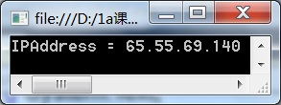
案例分析
例11.3 通过Connection方法连接office.microsoft.com站点，端口号是80的主机
static void Main(string[ ] args)
{
TcpClient tcpClient = new TcpClient( );
IPAddress ipAddress = Dns.GetHostEntry("office.microsoft.com").AddressList[0];
tcpClient.Connect(ipAddress,80 );
Console.WriteLine("IPAddress = "+ipAddress .ToString ( ));
Console.Read( );
}

Slide 22
TcpClient类的主要方法 GetStream
返回用于发送和接收数据的NetworkStream，语法格式如下：
public NetworkStream GetStream( )

Slide 23
案例分析
例11.4 通过GetStream方法获取网络传输的数据流。
TcpClient tcpClient = tcpListener.AcceptTcpClient( );
// 接收连接请求
NetworkStream nstream = tcpClient.GetStream( );
// 获取数据流
byte[ ] mbyte = new byte[1024];
// 建立缓存
int i = nstream.Read(mbyte ,0,mbyte .Length );
// 将数据流写入缓存

